Slide 1

基于web3的联合会员系统
高仕岩；李涵；于一涵

Slide 2

理念：
虚拟资产现实化，
现实资产虚拟化；
通过web3最大程度助力实体产业发展。
会员系统分散，大IP的附属
NFT等虚拟资产缺少实物对应
无法实现真正的“破圈”
建立联合会员体系
NFT与实体产业产品结合
多IP联合，聚集经济效应

Slide 3

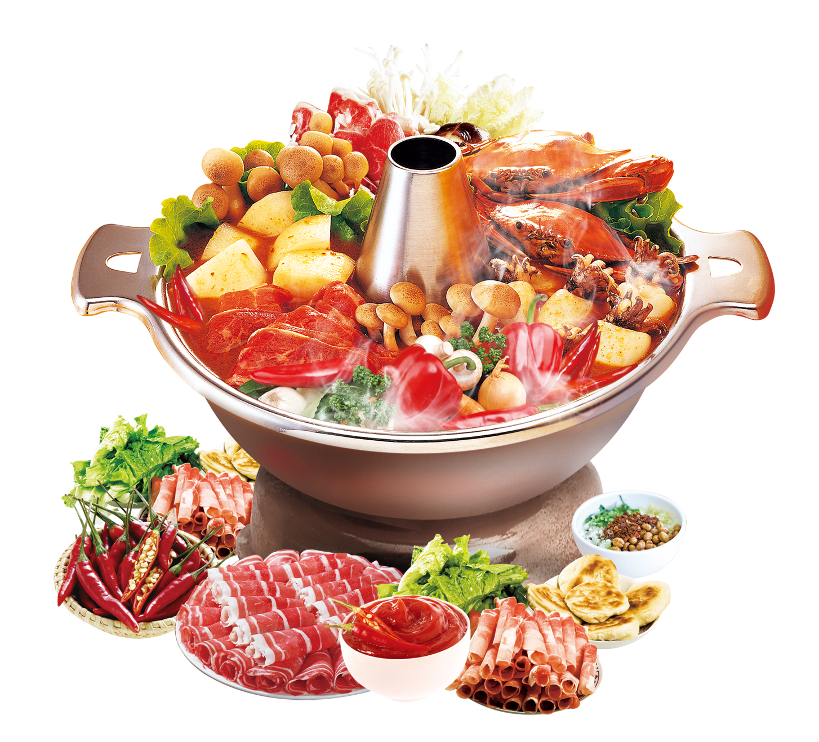
？
图片描述/音频
新一代NFT
一个商品 #10086
这款商品是一款时尚且实用的***，适合各种场合使用。它采用**优质材料制成，设计****。无论是日常还是出行旅游，都能满足您的需求。这款****的颜色和尺寸为****，适合*****个人喜好和需求。
与实物（期货or现货）一一对应
…

Slide 4
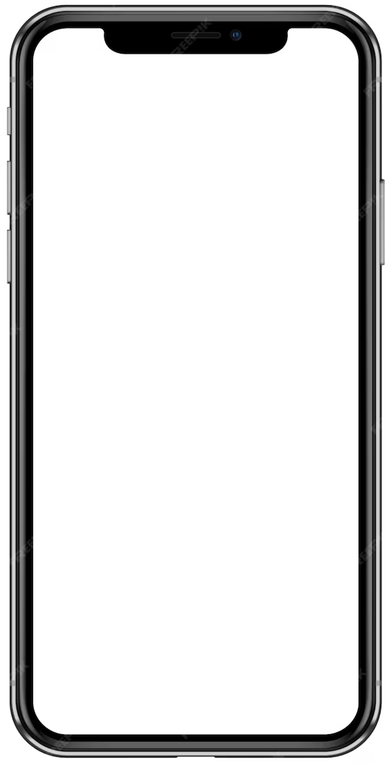
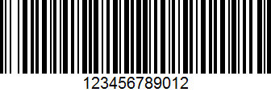
我有好的idea想要具体落地
品牌
目标企业与客群：
希望形成自身品牌调性的、有产品理念的（中小微）企业。
愿意为产品独特设计、理念买单，有个性的客群。
我的资产：
发布虚拟资产
不限于服装、数码产品、餐饮等
NFT发行、转移
账户查看
数量：1
交易
送出
我想查看账户内资产状况
我希望购买与该理念相符的产品
用户1
用户2

Slide 5


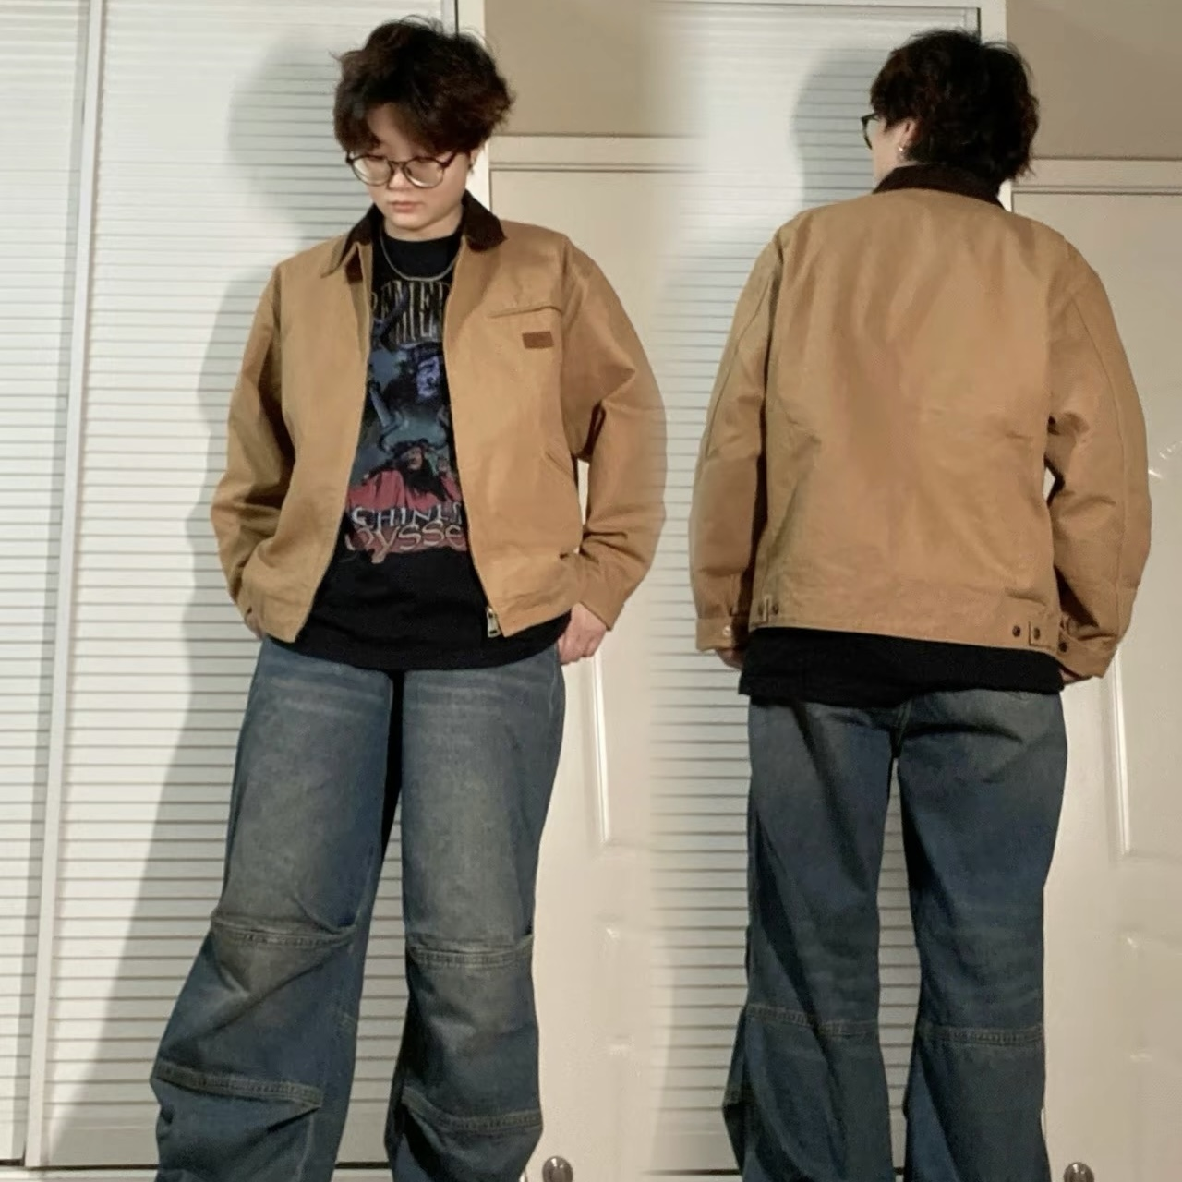
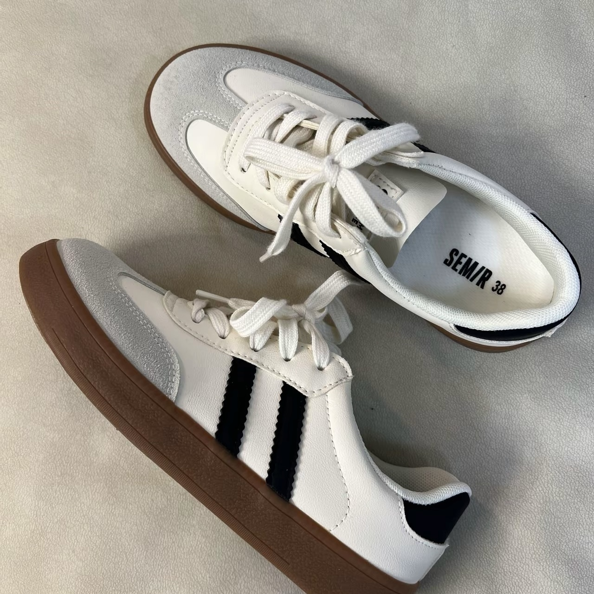

核心功能
Bob
crypto guy
发行和交易新一代NFT
简便的虚拟资产发行购买机制
纳入社交体系
基于Aptos为普通用户提供高质量加密钱包服务
以平台货币的方式重新构建积分体制
description1
description2
description3
description4

Slide 6
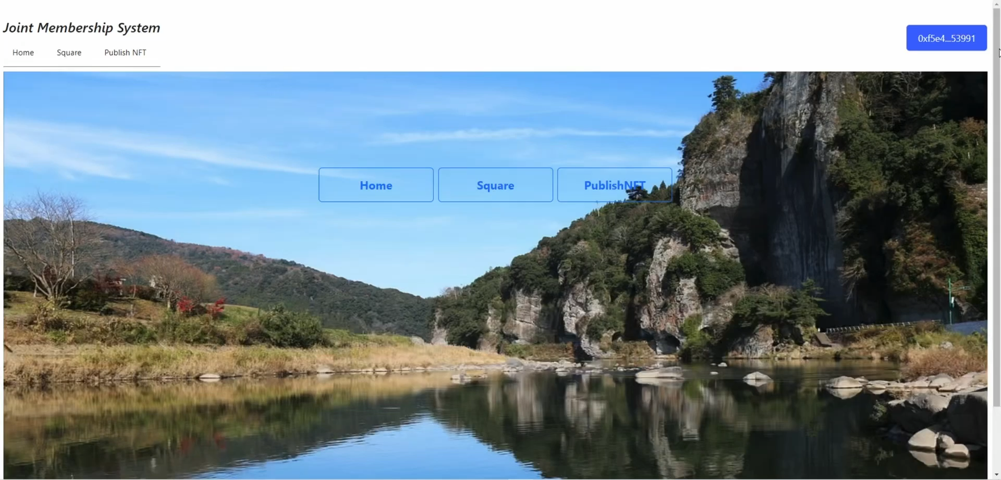

Slide 7
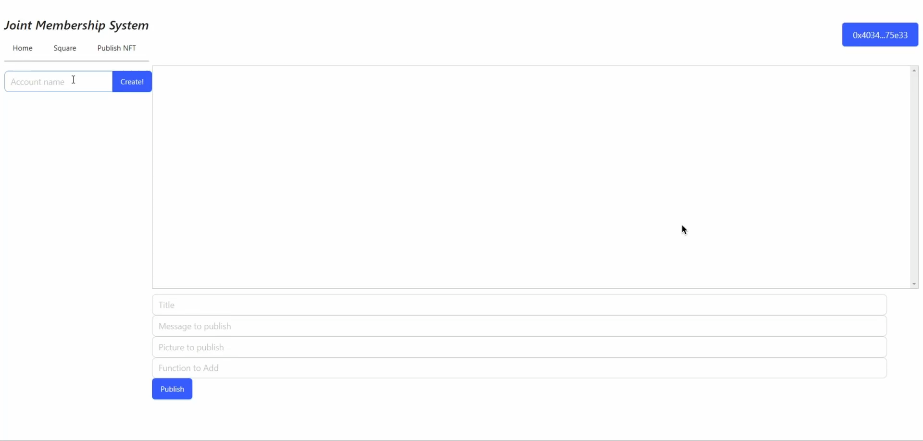

Slide 8
发布为虚拟资产
设计（理念）
申购/申领
企业
用户
吸引入驻
体验
吸引参与
成为用户
搭建平台，通过我们的NFT帮助企业凸显产品文化、理念，在竞争中实现差异化
发布社交内容/参与互动
基于某个圈子的文化展开，通过该圈层相关活动、福利吸引用户

